Slide 1

מחצבים, אנרגיה וחקלאות
מצגת לוועדה לקביעת חלק המדינה במשאבי טבע לאומיים
העמותה לכלכלה בת קיימא

Slide 2
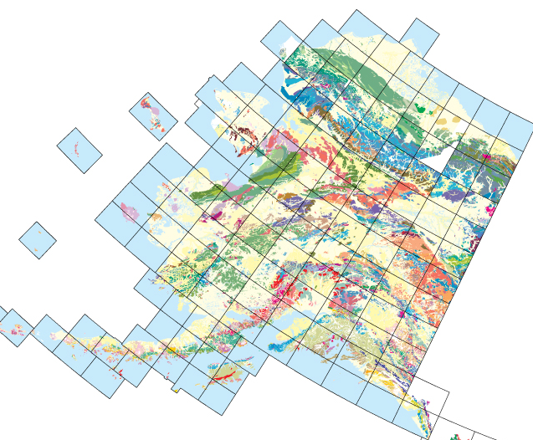
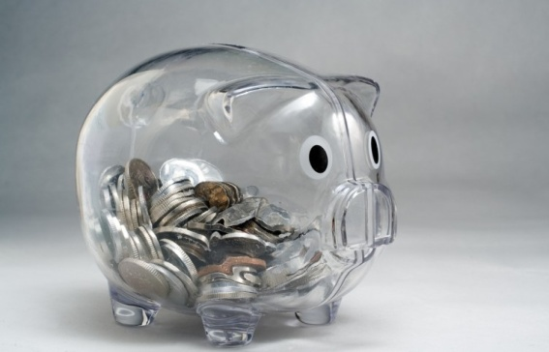
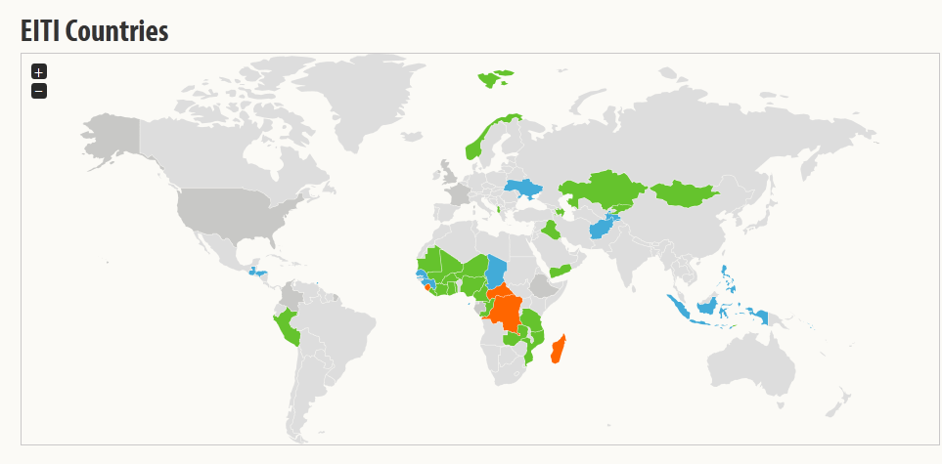

שקיפות
1. הגדלת השקיפות בתחום משאבי הטבע
חומרי הגלם הם משאב ציבורי ולכן הניהול שלהם והפיקוח על הנושא כולל הנתונים הפיזיים, התמלוגים, חוזי המכירה והשפעות סביבתיות נדרשים להיעשות בצורה שקופה יותר לציבור.
נתונים פיזיים וגאוגרפיים בארה"ב
שקיפות על תמלוגים למשאבי טבע
Notes:
EITI – יוזמה לדוגמה לשקיפות בנושא תמלוגים למדינות עשירות במשאבים,

Slide 3
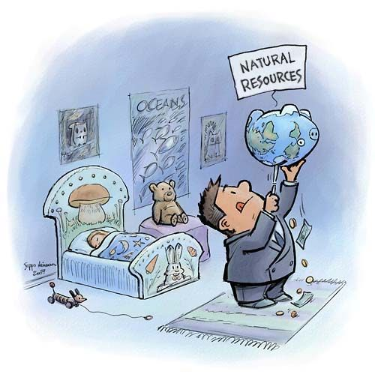
יעדים חברתיים נוספים
2. לא להסתכל רק על טובת תקציב המדינה, אלא גם על טובת המשק בכללותו, הבסיס האקולוגי-כימי לחקלאות ועל טובת הדורות הבאים.
יש להתחשב גם ב:
דלדול משאבים
בטחון תזונתי
השפעות סביבתיות (זיהום ,והפרעות נוספות)
אי-יצוג של הדורות הבאים בשוק
Notes:
. הגדלת השקיפות בתחום משאבי הטבע – חומרי הגלם הם משאב ציבורי ולכן הניהול
שלהם והפיקוח על הנושא כולל הנתונים הפיזיים, התמלוגים, חוזי המכירה והשפעות
סביבתיות נדרשים להיעשות בצורה שקופה יותר לציבור.
2. על הוועדה להסתכל לא רק על טובת תקציב המדינה, אלא גם על טובת המשק
בכללותו, הבסיס האקולוגי-כימי לקיום החקלאות בפרט והחי בכלל, ועל טובת הדורות
הבאים. מכאן שיש להתחשב גם בהיבטים של דלדול משאבים על פני זמן, בטחון תזונתי,
השפעות סביבתיות (כמו זיהום והפרעות נוספות) ואי-יציגות של הדורות הבאים בשוק.
3. החלת מיסוי פיגובאני – כפועל יוצא של הסעיף הקודם, המיסוי לא צריך להיות מקור
כסף פשוט (מתכלה) עבור הוצאות המדינה, דבר שיצור בעיה בטווח הארוך וגם מהווה
ניגוד אינטרסים בין המדינה לבין המשק, אלא כסף לפיצוי המשק על השפעות חיצוניות
שונות, מקור לניסיונות לפיתוח חלופות, וכן לניסיונות לשיקום "הון טבעי".
1
4. על המיסוי להיות פשוט ככל האפשר, גם במחיר אובדן "יעילות פארטו". היינו העדפה
למיסוי כתמלוגים, ולא מיסוי רווחי יתר, כדי למנוע מקלטי מס שונים ומשונים.
5. התחשבות בביטחון תזונתי במוצרים מתכלים, שאין להם תחליף בעתיד הנראה לעין
מחד והם בעלי השלכות על הבטחון התזונתי מאידך – פוספט ואשלג, יש להגביל ככל
האפשר את קצב הפקת המשאבים ולנסות לחפש חלופות להגברת הביטחון התזונתי.
אסור להתייחס אליהם כאל "עוד מוצר שוק".
6. המלצות ספציפיות יותר מופיעות בפרקים הנוגעים לפוספטים ואשלג ובפרק על
מחצבות.
7. המנדט של הוועדה אינו רחב מספיק. על הוועדה לעסוק בניהול משאבי הטבע של
המדינה ולא רק בשאלה כמה כסף תקבל המדינה ממיסוי משאבים אלה. ניהול המשאבים
כולל לא רק את גובה המיסוי של משאבי הטבע אלא גם את הקצב הרצוי של הפקת
המשאבים, קידום פיתוח חלופות, ומימון שלהן על ידי התמלוגים.
8. על הוועדה לכלול גם מדענים מתחומים מגוונים כמו גיאולוגיה, כימיה, אנרגיה,
חקלאות ותעשייה ולא רק כלכלנים ועורכי דין, כדי להבין את ההשלכות ואת המגבלות
של שימושים במשאבי טבע, וכדי להכפיף את הדיון לעקרונות מדעיים במקום להנחות
אידיאולוגיות של כלכלה נאו-קלאסית.

Slide 4
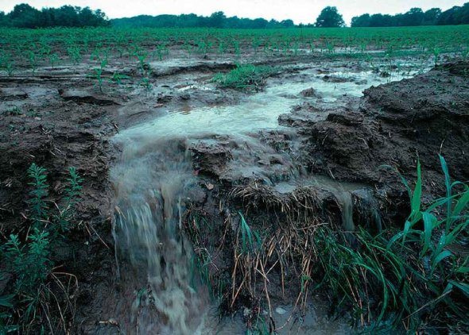
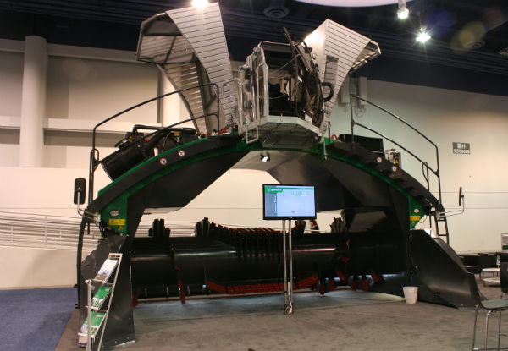
מיסוי למימון חלופות
3. החלת מיסוי פיגובאני
המיסוי לא צריך להיות מקור כסף פשוט (מתכלה) עבור הוצאות המדינה, דבר שיצור בעיה בטווח הארוך וגם מהווה ניגוד אינטרסים בין המדינה לבין המשק. במקום זה:
פיצוי המשק על השפעות חיצוניות
מקור לניסיונות לפיתוח חלופות
ניסיונות לשיקום "הון טבעי"
Notes:
. הגדלת השקיפות בתחום משאבי הטבע – חומרי הגלם הם משאב ציבורי ולכן הניהול
שלהם והפיקוח על הנושא כולל הנתונים הפיזיים, התמלוגים, חוזי המכירה והשפעות
סביבתיות נדרשים להיעשות בצורה שקופה יותר לציבור.
2. על הוועדה להסתכל לא רק על טובת תקציב המדינה, אלא גם על טובת המשק
בכללותו, הבסיס האקולוגי-כימי לקיום החקלאות בפרט והחי בכלל, ועל טובת הדורות
הבאים. מכאן שיש להתחשב גם בהיבטים של דלדול משאבים על פני זמן, בטחון תזונתי,
השפעות סביבתיות (כמו זיהום והפרעות נוספות) ואי-יציגות של הדורות הבאים בשוק.
3. החלת מיסוי פיגובאני – כפועל יוצא של הסעיף הקודם, המיסוי לא צריך להיות מקור
כסף פשוט (מתכלה) עבור הוצאות המדינה, דבר שיצור בעיה בטווח הארוך וגם מהווה
ניגוד אינטרסים בין המדינה לבין המשק, אלא כסף לפיצוי המשק על השפעות חיצוניות
שונות, מקור לניסיונות לפיתוח חלופות, וכן לניסיונות לשיקום "הון טבעי".
1
4. על המיסוי להיות פשוט ככל האפשר, גם במחיר אובדן "יעילות פארטו". היינו העדפה
למיסוי כתמלוגים, ולא מיסוי רווחי יתר, כדי למנוע מקלטי מס שונים ומשונים.
5. התחשבות בביטחון תזונתי במוצרים מתכלים, שאין להם תחליף בעתיד הנראה לעין
מחד והם בעלי השלכות על הבטחון התזונתי מאידך – פוספט ואשלג, יש להגביל ככל
האפשר את קצב הפקת המשאבים ולנסות לחפש חלופות להגברת הביטחון התזונתי.
אסור להתייחס אליהם כאל "עוד מוצר שוק".
6. המלצות ספציפיות יותר מופיעות בפרקים הנוגעים לפוספטים ואשלג ובפרק על
מחצבות.
7. המנדט של הוועדה אינו רחב מספיק. על הוועדה לעסוק בניהול משאבי הטבע של
המדינה ולא רק בשאלה כמה כסף תקבל המדינה ממיסוי משאבים אלה. ניהול המשאבים
כולל לא רק את גובה המיסוי של משאבי הטבע אלא גם את הקצב הרצוי של הפקת
המשאבים, קידום פיתוח חלופות, ומימון שלהן על ידי התמלוגים.
8. על הוועדה לכלול גם מדענים מתחומים מגוונים כמו גיאולוגיה, כימיה, אנרגיה,
חקלאות ותעשייה ולא רק כלכלנים ועורכי דין, כדי להבין את ההשלכות ואת המגבלות
של שימושים במשאבי טבע, וכדי להכפיף את הדיון לעקרונות מדעיים במקום להנחות
אידיאולוגיות של כלכלה נאו-קלאסית.

Slide 5
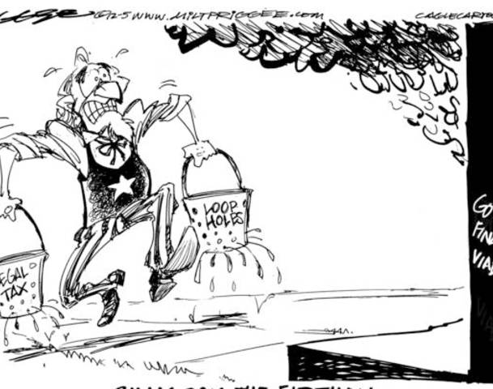
KISS
4. על המיסוי להיות פשוט ככל האפשר, גם במחיר אובדן "יעילות פארטו".
העדפה למיסוי כתמלוגים, ולא מיסוי רווחי-יתר, כדי למנוע תכנוני מס ומקלטי מס שונים ומשונים.
Notes:
. הגדלת השקיפות בתחום משאבי הטבע – חומרי הגלם הם משאב ציבורי ולכן הניהול
שלהם והפיקוח על הנושא כולל הנתונים הפיזיים, התמלוגים, חוזי המכירה והשפעות
סביבתיות נדרשים להיעשות בצורה שקופה יותר לציבור.
2. על הוועדה להסתכל לא רק על טובת תקציב המדינה, אלא גם על טובת המשק
בכללותו, הבסיס האקולוגי-כימי לקיום החקלאות בפרט והחי בכלל, ועל טובת הדורות
הבאים. מכאן שיש להתחשב גם בהיבטים של דלדול משאבים על פני זמן, בטחון תזונתי,
השפעות סביבתיות (כמו זיהום והפרעות נוספות) ואי-יציגות של הדורות הבאים בשוק.
3. החלת מיסוי פיגובאני – כפועל יוצא של הסעיף הקודם, המיסוי לא צריך להיות מקור
כסף פשוט (מתכלה) עבור הוצאות המדינה, דבר שיצור בעיה בטווח הארוך וגם מהווה
ניגוד אינטרסים בין המדינה לבין המשק, אלא כסף לפיצוי המשק על השפעות חיצוניות
שונות, מקור לניסיונות לפיתוח חלופות, וכן לניסיונות לשיקום "הון טבעי".
1
4. על המיסוי להיות פשוט ככל האפשר, גם במחיר אובדן "יעילות פארטו". היינו העדפה
למיסוי כתמלוגים, ולא מיסוי רווחי יתר, כדי למנוע מקלטי מס שונים ומשונים.
5. התחשבות בביטחון תזונתי במוצרים מתכלים, שאין להם תחליף בעתיד הנראה לעין
מחד והם בעלי השלכות על הבטחון התזונתי מאידך – פוספט ואשלג, יש להגביל ככל
האפשר את קצב הפקת המשאבים ולנסות לחפש חלופות להגברת הביטחון התזונתי.
אסור להתייחס אליהם כאל "עוד מוצר שוק".
6. המלצות ספציפיות יותר מופיעות בפרקים הנוגעים לפוספטים ואשלג ובפרק על
מחצבות.
7. המנדט של הוועדה אינו רחב מספיק. על הוועדה לעסוק בניהול משאבי הטבע של
המדינה ולא רק בשאלה כמה כסף תקבל המדינה ממיסוי משאבים אלה. ניהול המשאבים
כולל לא רק את גובה המיסוי של משאבי הטבע אלא גם את הקצב הרצוי של הפקת
המשאבים, קידום פיתוח חלופות, ומימון שלהן על ידי התמלוגים.
8. על הוועדה לכלול גם מדענים מתחומים מגוונים כמו גיאולוגיה, כימיה, אנרגיה,
חקלאות ותעשייה ולא רק כלכלנים ועורכי דין, כדי להבין את ההשלכות ואת המגבלות
של שימושים במשאבי טבע, וכדי להכפיף את הדיון לעקרונות מדעיים במקום להנחות
אידיאולוגיות של כלכלה נאו-קלאסית.

Slide 6
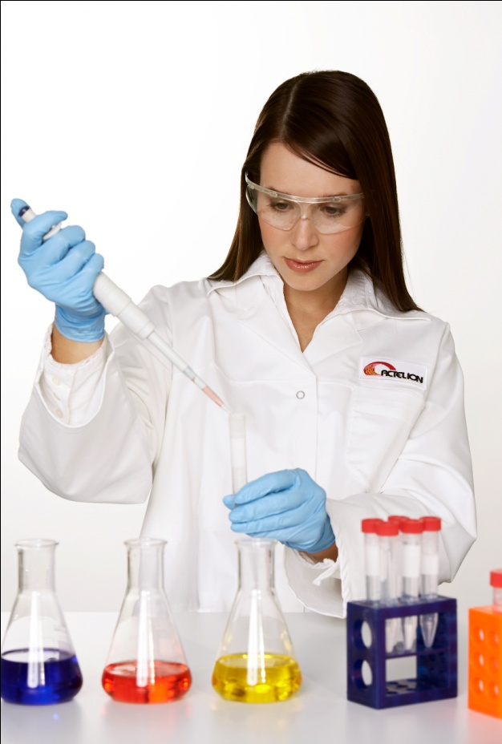
היקף והרכב הוועדה
7. המנדט של הוועדה אינו רחב מספיק.
על הוועדה לעסוק בניהול משאבי הטבע של המדינה לא רק בשאלה כמה כסף תקבל המדינה ממיסוי משאבים אלה. ניהול המשאבים כולל לא רק את גובה המיסוי של משאבי הטבע אלא גם את הקצב הרצוי של הפקת המשאבים, קידום פיתוח חלופות, ומימון שלהן על ידי התמלוגים.
8. על הוועדה לכלול גם מדענים מתחומים מגוונים כמו גיאולוגיה, כימיה, אנרגיה, חקלאות ותעשייה כדי להבין את ההשלכות ואת המגבלות של שימושים במשאבי טבע, וכדי להכפיף את הדיון לעקרונות מדעיים במקום להנחות אידיאולוגיות של כלכלה נאו-קלאסית.
Notes:
. הגדלת השקיפות בתחום משאבי הטבע – חומרי הגלם הם משאב ציבורי ולכן הניהול
שלהם והפיקוח על הנושא כולל הנתונים הפיזיים, התמלוגים, חוזי המכירה והשפעות
סביבתיות נדרשים להיעשות בצורה שקופה יותר לציבור.
2. על הוועדה להסתכל לא רק על טובת תקציב המדינה, אלא גם על טובת המשק
בכללותו, הבסיס האקולוגי-כימי לקיום החקלאות בפרט והחי בכלל, ועל טובת הדורות
הבאים. מכאן שיש להתחשב גם בהיבטים של דלדול משאבים על פני זמן, בטחון תזונתי,
השפעות סביבתיות (כמו זיהום והפרעות נוספות) ואי-יציגות של הדורות הבאים בשוק.
3. החלת מיסוי פיגובאני – כפועל יוצא של הסעיף הקודם, המיסוי לא צריך להיות מקור
כסף פשוט (מתכלה) עבור הוצאות המדינה, דבר שיצור בעיה בטווח הארוך וגם מהווה
ניגוד אינטרסים בין המדינה לבין המשק, אלא כסף לפיצוי המשק על השפעות חיצוניות
שונות, מקור לניסיונות לפיתוח חלופות, וכן לניסיונות לשיקום "הון טבעי".
1
4. על המיסוי להיות פשוט ככל האפשר, גם במחיר אובדן "יעילות פארטו". היינו העדפה
למיסוי כתמלוגים, ולא מיסוי רווחי יתר, כדי למנוע מקלטי מס שונים ומשונים.
5. התחשבות בביטחון תזונתי במוצרים מתכלים, שאין להם תחליף בעתיד הנראה לעין
מחד והם בעלי השלכות על הבטחון התזונתי מאידך – פוספט ואשלג, יש להגביל ככל
האפשר את קצב הפקת המשאבים ולנסות לחפש חלופות להגברת הביטחון התזונתי.
אסור להתייחס אליהם כאל "עוד מוצר שוק".
6. המלצות ספציפיות יותר מופיעות בפרקים הנוגעים לפוספטים ואשלג ובפרק על
מחצבות.
7. המנדט של הוועדה אינו רחב מספיק. על הוועדה לעסוק בניהול משאבי הטבע של
המדינה ולא רק בשאלה כמה כסף תקבל המדינה ממיסוי משאבים אלה. ניהול המשאבים
כולל לא רק את גובה המיסוי של משאבי הטבע אלא גם את הקצב הרצוי של הפקת
המשאבים, קידום פיתוח חלופות, ומימון שלהן על ידי התמלוגים.
8. על הוועדה לכלול גם מדענים מתחומים מגוונים כמו גיאולוגיה, כימיה, אנרגיה,
חקלאות ותעשייה ולא רק כלכלנים ועורכי דין, כדי להבין את ההשלכות ואת המגבלות
של שימושים במשאבי טבע, וכדי להכפיף את הדיון לעקרונות מדעיים במקום להנחות
אידיאולוגיות של כלכלה נאו-קלאסית.

Slide 7
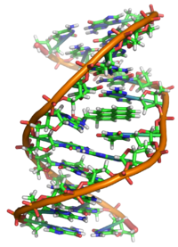
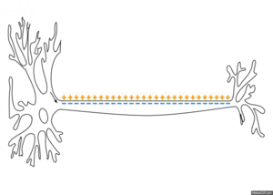
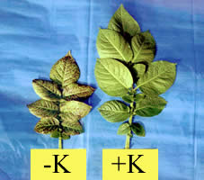
פוספט ואשלג - משאבים אסטרטגיים
בעלי השלכות על הבטחון התזונתי , מתכלים, וחסרי תחליף
יש להגביל ככל האפשר את קצב הפקת המשאבים ולנסות לחפש חלופות להגברת הביטחון התזונתי.
אסור להתייחס אליהם כאל "עוד מוצר שוק" – משאבים אסטרטגיים
"ליסודות רבים נמצאו תחליפים...
אין ולא יכול להיות תחליף לפוספט ואשלג, אלו מרכיבי התא החי. הן אשלג והן פוספט הם בסופו של דבר אוצרות טבע מתכלים. הם אינם בלתי מוגבלים. "
פרופ' יהושוע קולודני, המכון למדעי כדור הארץ, האוניברסיטה העברית, 2013

Slide 8
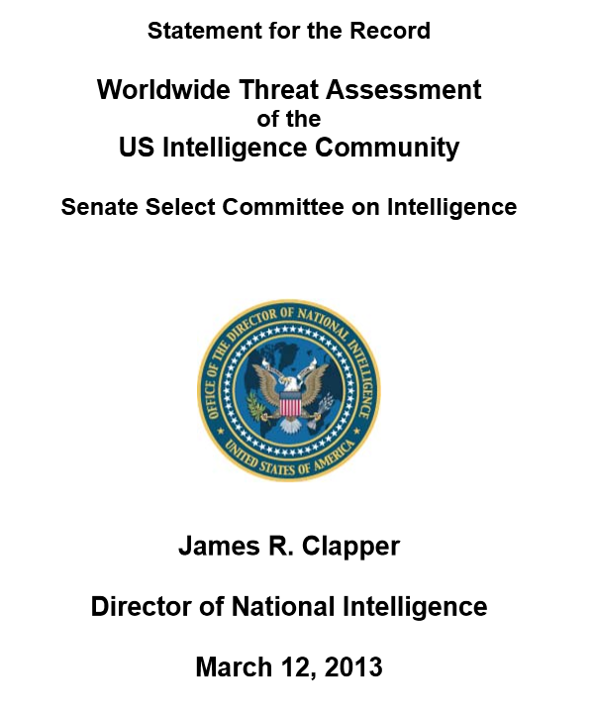
ראש המודיעין האמריקאי על בטחון תזונתי
מחירי המזון בעולם ימשיכו להיות תנודתיים
גורמים טבעיים וצעדי מדיניות
תשומות חקלאיות כמו מים, דשן, קרקע ונפט הופכות להיות נדירות ויקרות יותר
"מדינות רבות שאינן מצוידות במשאבים איבדו בזמן האחרון את האמון ביכולתו של שוק העולמי לספק משאבים חיוניים, ומנסות להגן על האוכלוסייה שלהן בדרכים שכמעט בוודאות יסכנו את תפוקת המזון העולמית ".
http://www.intelligence.senate.gov/130312/clapper.pdf
Notes:
http://www.intelligence.senate.gov/130312/clapper.pdf
Many resource-strapped countries
have been losing confidence in the global marketplace to supply vital resources, and increasingly looking
to shield their populations in ways that will almost certainly threaten global food production.

Slide 9
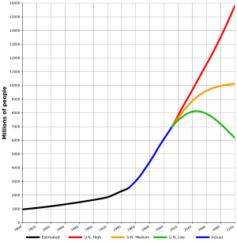

האם אנחנו בפתחו של משבר מזון?
גידול בביקוש:
  גידול אוכלוסין 79 מיליון אנשים בשנה
  3 מיליארד אנשים רוצים יותר מזון מהחי
  מזון מול דלק
בעיות בהיצע:
  בליית קרקע והרס קרקע
  בעיות מים כמו המלחת מי תהום
  עצירה בגידול פריון החקלאי
  שינויי אקלים
http://www.earth-policy.org/images/uploads/book_items/FPEP_AppetizerSlidesEarthPolicyInstitute.pdf
Notes:
http://www.earth-policy.org/images/uploads/book_items/FPEP_AppetizerSlidesEarthPolicyInstitute.pdf

Slide 10
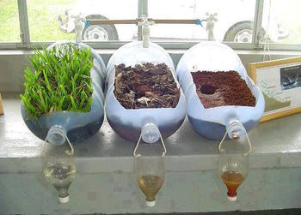
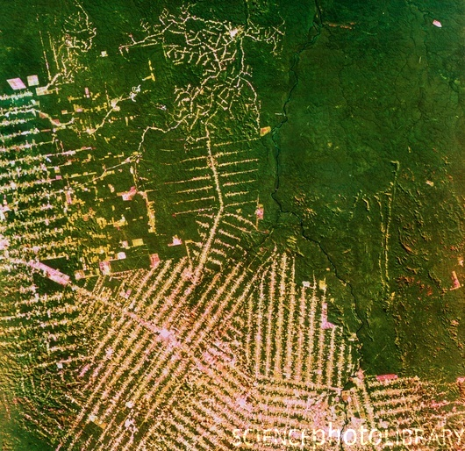
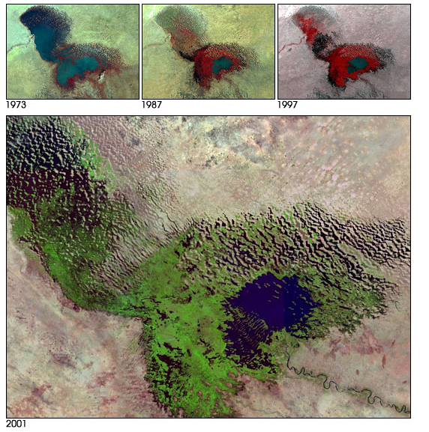
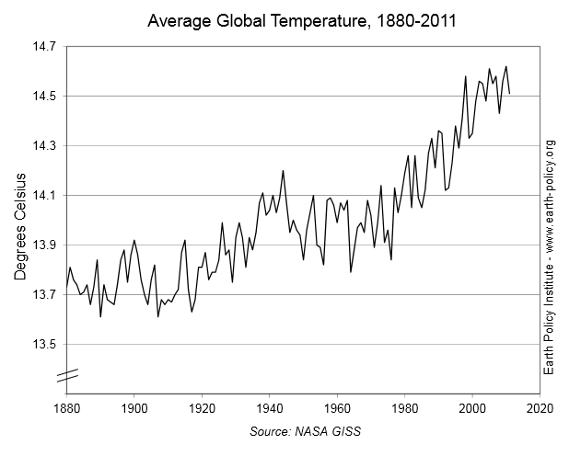
בעיות סביבה
סחף קרקע
כריתת יערות
ביקוש לקרקעות, מים לחקלאות, מגורים ותעשייה
מדבור ומצוקת מים
גידול אוכלוסין
שינויי אקלים
http://www.earth-policy.org/images/uploads/book_items/FPEP_AppetizerSlidesEarthPolicyInstitute.pdf
Notes:
http://www.earth-policy.org/images/uploads/book_items/FPEP_AppetizerSlidesEarthPolicyInstitute.pdf
סחף קרקע
הופך חריף יותר בגלל כריתת יערות (לגידולים)
מומנטם של גידול אוכלוסין
גידולים לדלק או למזון?

Slide 11
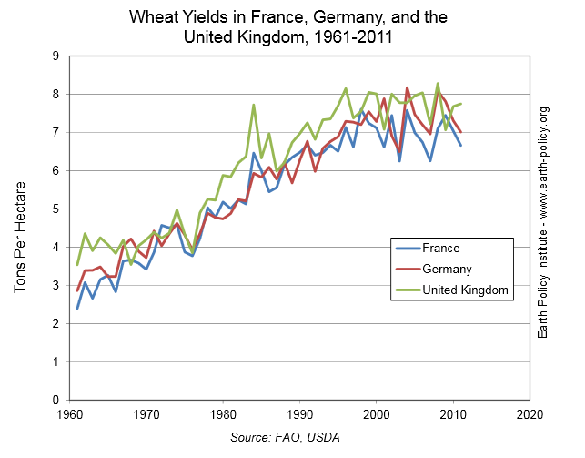
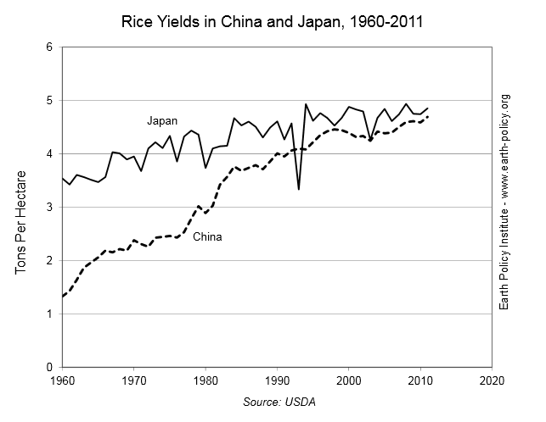
האטה בגידול בפריון החקלאי
תקופה | אחוז גידול שנתי
1950-1990 | 2.2%
1990-2011 | 1.3%
פריון החיטה בקפאון מזה עשור במספר מדינות עשירות
התכנסות בגידולי אורז בסין
http://www.earth-policy.org/images/uploads/book_items/FPEP_DataSlidesEarthPolicyInstitute.pdf
Notes:
http://www.earth-policy.org/images/uploads/book_items/FPEP_DataSlidesEarthPolicyInstitute.pdf

Slide 12
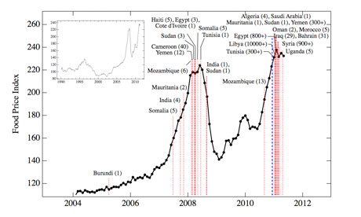
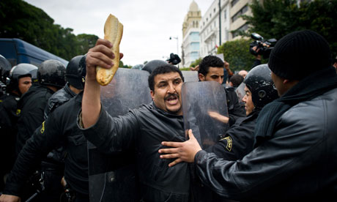
השלכות חברתיות
אי שקט חברתי
מהומות
הגבלות ייצוא
Yaneer Bar-Yam, New England Complex Systems Institute, The Food Crises and Political Instability in North Africa and the Middle East, 2011

Slide 13
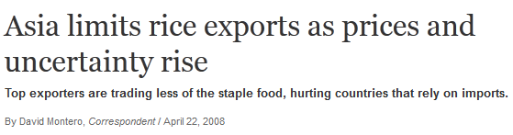
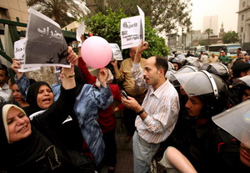
משבר המזון של 2008
הודו (מס' 2 בגידול אורז) :
  איסור ייצוא של אורז מלבד אורז בסמטי
  הגבלות ייצוא – מ-22 נמלים ל-6 נמלים.
  ההגבלות בגלל חשש למהומות פנימיות.
ויאטנם (מס' 2 בייצוא אורז) :
  4.5 מיליון טון -> מגבלה של 3.5 מיליון
סין – הגבלות ייצוא באורז + מכס דרקוני על ייצוא פוספט
בתוך חצי שנה
הסיבות למשבר :
עליית מחירי הנפט
עלייה בביקוש לדלק ביולוגי
הגבלות מסחר
Science for Environmental Policy. Causes of the 2007-2008 global food crisis identified. 20.1.2011
הפגנות נגד מחירי המזון, מצרים 2008
Notes:
הודו
משבר האורז - מבט מבפנים אורה קורן, הארץ 4.5.2008
הגבלות ייצוא מאסיה
http://www.csmonitor.com/World/Asia-Pacific/2008/0422/p12s01-woap.html
ויאטנם
http://www.irinnews.org/report/77749/vietnam-rice-exports-cut-in-self-defence

Slide 14
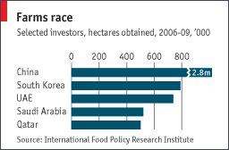
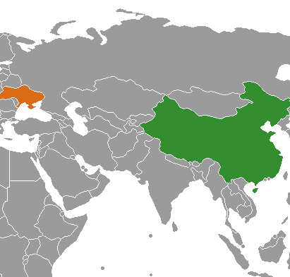
קניית אדמות חקלאות - אמצעי ייעול וגידור
2008:
  איחוד האמירויות קונה 3.2 מיליון דונם בפקיסטן (שטח מעובד בישראל = 3 מיליון דונם).
2009:
  דרום קוריאה קונה 6.9 מיליון דונם בסודן, איחוד האמירויות קונה ב 4 מיליון
  סין קונה 28 מיליון דונם בקונגו
2013:
  סין קונה 30 מיליון דונם באוקרינה = 1/20 משטח אוקרינה , 1/9 משטחה החקלאי . (שטח ישראל = 22 מיליון דונם)
Notes:
איחוד האמירויות בפקיסטן
http://www.ft.com/intl/cms/s/0/c6536028-1f9b-11dd-9216-000077b07658.html#axzz2jUfGfdNd
קניות אדמות באפריקה
http://www.economist.com/node/13692889
הקניה של סין באוקראינה
http://newswatch.nationalgeographic.com/2013/09/25/countries-like-china-want-foreign-farm-land/

Slide 15
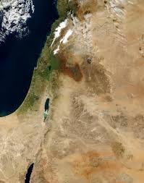
מהן אמצעי הגידור של ישראל?
ישראל מייבאת את רוב הערך הקלורי של מזון שלה ותתקשה לייצר את המזון בארץ.
מייצאת אשלג , פוספט וגז טבעי – חומרי גלם לדשן כימי
משבר מזון אינו דבר וודאי, אבל גם מלחמה אינה דבר וודאי ובכל זאת אנו מתכוננים אליה
 | מתכוננים מראש | לא מתכוננים
אין משבר מזון | 3- | 2
יש משבר מזון | 0 | 100-

Slide 16
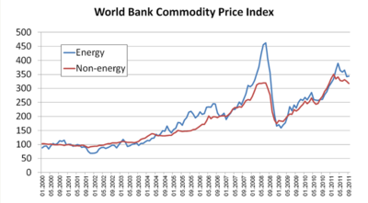
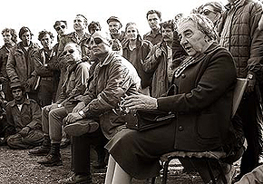
נעילה בקונספציה?
השוק והנתונים מהעולם מאותתים לנו שמשהו מהותי השתנה בתחומי המזון, האנרגיה והמינרלים.
לא כדאי להתעלם מאיתותים.
כשם שלא כדאי להתעלם מסיכון בטחוני –
לא כדאי להתעלם מסיכון תזונתי

Slide 17
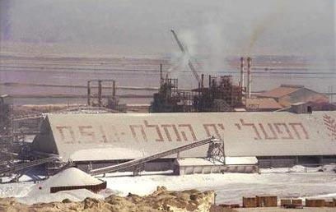
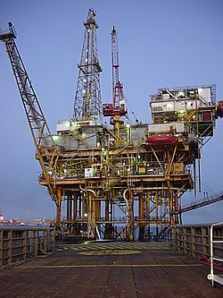
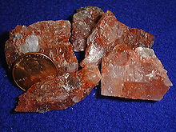
מכירת חיסול?
מדינת ישראל מייצאת:
  אשלג (20 שנה)
  פוספט (25-35 שנה?)
  גז טבעי (25-29 שנה?)
3 המרכיבים של דשן כימי

Slide 18
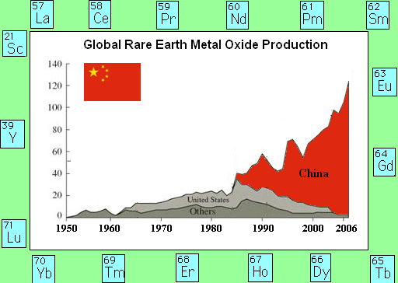
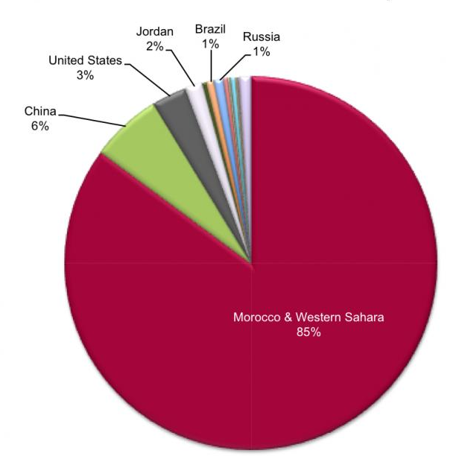
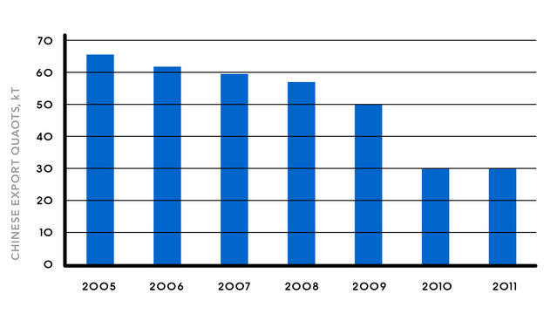
עוד סיבה לשמור על עתודות הפוספט
עתודות של משאב אסטרטגי שנמצא במחסור ורובו מרוכז במדינה אחת
עתודות הפוספט בעולם
הפקת עופרות נדירות בעולם

Slide 19
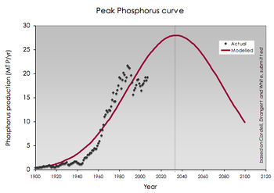
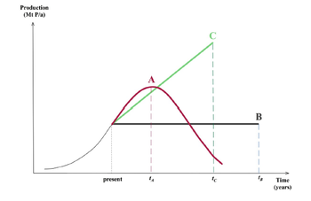
סיבה נוספת - שיא תפוקת הפוספט?
עתודות גדולות של פוספט
סימני שאלה לגבי אמינות עתודות מרוקו
בכל מקרה המאגרים לא הומוגנים ואיכותם יורדת
מה הריכוזים, מה עלות האנרגטית להפקתם?
מה ההשלכות על שוק המזון?
גמר עתודות שלרוב מדברים עליו –נקודה B
שיא תפוקה (A) יתרחש לפני גמר העתודות (C)
Notes:
Peak Phosphorus: Clarifying the Key Issues of a Vigorous Debate about Long-Term Phosphorus Security Dana Cordell, Stuart White, Sustainability, 24 October 2011

Slide 20
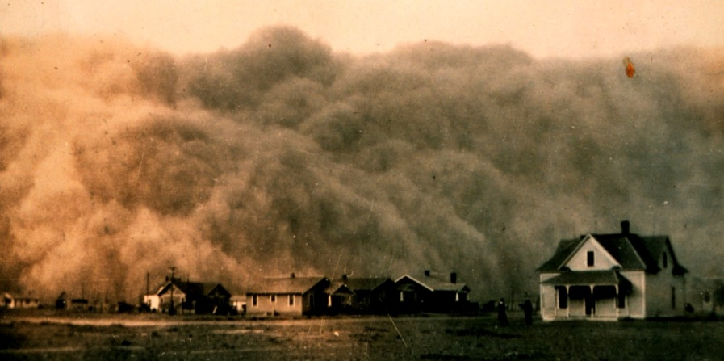
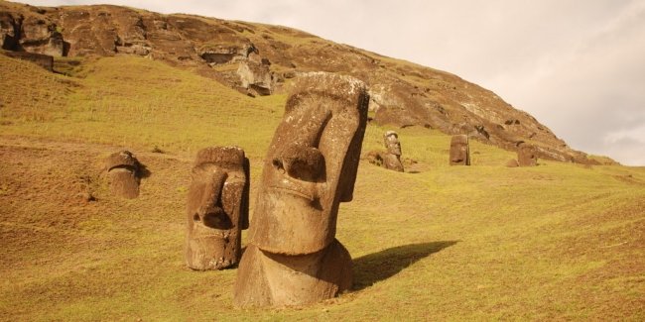
לסיכום נושא פוספט ואשלג
ניהול חקלאי לא זהיר – ארה"ב 1935
נוכח העלייה וחוסר היציבות במחירי המזון, האנרגיה והמחצבים, ונוכח בעיות בשוק הפוספט:
להתייחס לחומרי גלם לחקלאות כאל משאבים אסטרטגיים.
להגביל את קצב ההפקה לשמירת עתודות.
לנסות לחפש חלופות וצעדים נוספים להגברת בטחון תזונתי.
ניהול חקלאי לא זהיר – אי הפסחא 1400
Notes:
Peak Phosphorus: Clarifying the Key Issues of a Vigorous Debate about Long-Term Phosphorus Security Dana Cordell, Stuart White, Sustainability, 24 October 2011

Slide 21
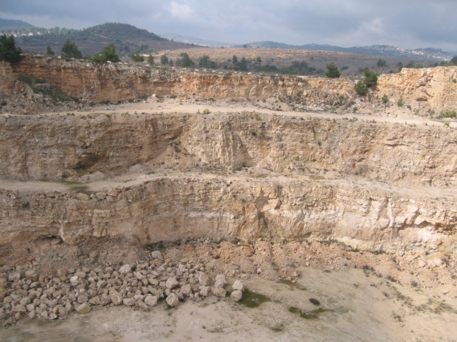
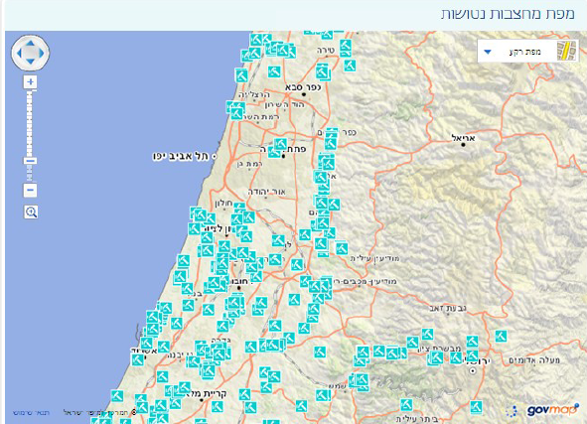
המלצות בתחום אגרגטים
הסתכלות ארוכת טווח על ענף הבנייה
ביצוע מחקרים על השלכות סביבה וחברה של מחצבות פעילות ונטושות
  היקפי השטחים והשפעה על דיור וחקלאות?
  השפעות סביבה כמו זיהום אוויר?
  השפעות על מי תהום, זרימת מים, אשפה?
  השפעות על שירותי המערכת האקולוגית?
  הערכות כלכליות להשפעות?
שקיפות של קרן שיקום מחצבות וניהול המחצבות כולו
שיקום מחצבות תוך מחשבה גם על שירותי המערכת האקולוגית והון טבעי
Notes:
4. יש לבחון תפיסה של מ"עריסה לעריסה" לבתים, ועד אז יש לקדם תקינה
ואכיפה לבתים כך שיחזיקו מעמד במשך מאות שנים במקום דרדור מצב הבניין לאחר
מספר עשורים. כך לדוגמה הקפדה על תקני בנייה, גימור ותחזוקה תקופתית יפחתו את
הצורך בהריסה ובנייה חדשה של מבנים ויכולת שימוש חוזר בכל המבנה.
5. מנגנונים להגדלת מחזור חומרי הבניין ואנרגטיים, הקטנת הביקוש לחומר חדש
והקטנת תופעות של זריקה פיראטית של חומרי בניין. שיטה אחת היא הגדלת האכיפה
בתחום. באם דבר זה אינו אפשרי רצוי ליצור מנגנון שוק להגברת המחזור של פסולת
בניין– על ידי תשלום לקבלנים שיביאו חומרי בניין ממוחזרים.
6. מיסוי פיגו על הפעלת מחצבות. מייקר את החומר הנחצב (לפי מחקר אחד
הכפלת המחיר תוביל לשינוי של 0.5% בעלות הדיור, אבל תהיה השפעה גדולה יותר על
תשתיות). להעביר את המיסוי לנפגעים, שיקום הון טבעי, לטכנולוגיות מניעת מפגעים
ממחצבות וטכנולוגיות שיקום מחצבות.

Slide 22
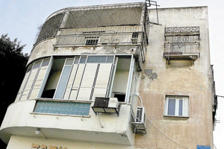
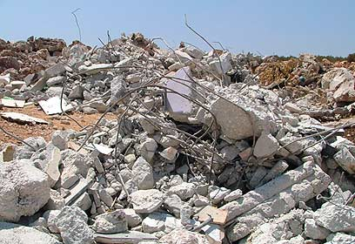
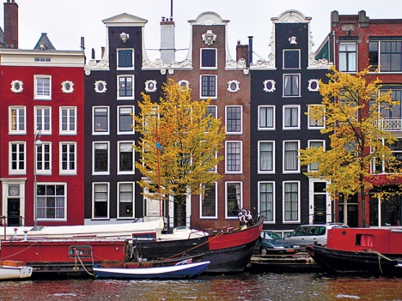
המלצות בתחום אגרגטים
תקינה לגימור ותחזוקת מבנים להפחתת בלאי מבנים וחסכון בחומרי גלם
מנגנונים להגדלת מחזור חומרי הבניין- חסכון חומרי גלם והקטנת בעיות פסולת .
לשקול מיסוי פיגו על הפעלת מחצבות
  יקור החומר הנחצב
  מחקרים להארכת חיי מבנים + הטמעה
  שיקום הון טבעי
  מניעת מפגעי מחצבות ושיקום
  הגדלת מחזור פסולת בניין.
Notes:
4. יש לבחון תפיסה של מ"עריסה לעריסה" לבתים, ועד אז יש לקדם תקינה
ואכיפה לבתים כך שיחזיקו מעמד במשך מאות שנים במקום דרדור מצב הבניין לאחר
מספר עשורים. כך לדוגמה הקפדה על תקני בנייה, גימור ותחזוקה תקופתית יפחתו את
הצורך בהריסה ובנייה חדשה של מבנים ויכולת שימוש חוזר בכל המבנה.
5. מנגנונים להגדלת מחזור חומרי הבניין ואנרגטיים, הקטנת הביקוש לחומר חדש
והקטנת תופעות של זריקה פיראטית של חומרי בניין. שיטה אחת היא הגדלת האכיפה
בתחום. באם דבר זה אינו אפשרי רצוי ליצור מנגנון שוק להגברת המחזור של פסולת
בניין– על ידי תשלום לקבלנים שיביאו חומרי בניין ממוחזרים.
6. מיסוי פיגו על הפעלת מחצבות. מייקר את החומר הנחצב (לפי מחקר אחד
הכפלת המחיר תוביל לשינוי של 0.5% בעלות הדיור, אבל תהיה השפעה גדולה יותר על
תשתיות). להעביר את המיסוי לנפגעים, שיקום הון טבעי, לטכנולוגיות מניעת מפגעים
ממחצבות וטכנולוגיות שיקום מחצבות.

Slide 23
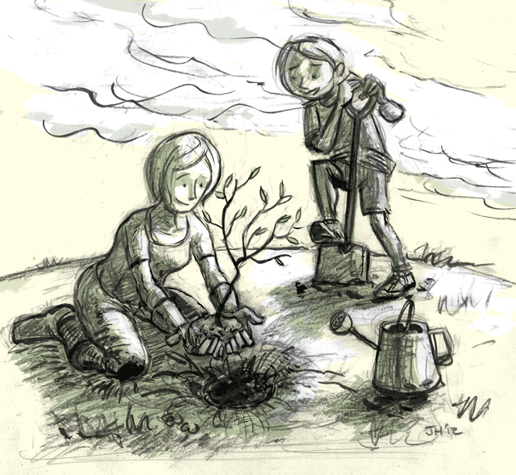
תודה על ההקשבה

Slide 24
נספח – שיא תפוקת הנפט אנרגיה ומשאבים
Notes:
איחוד האמירויות בפקיסטן
http://www.ft.com/intl/cms/s/0/c6536028-1f9b-11dd-9216-000077b07658.html#axzz2jUfGfdNd
קניות אדמות באפריקה
http://www.economist.com/node/13692889
הקניה של סין באוקראינה
http://newswatch.nationalgeographic.com/2013/09/25/countries-like-china-want-foreign-farm-land/

Slide 25
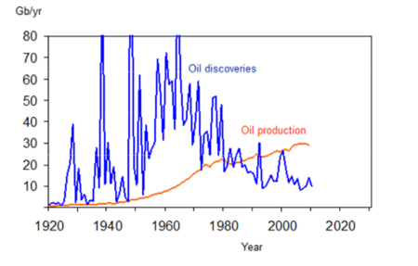
שיא תפוקת הנפט
שיא הגילוי בשנות ה-60
כל חבית שמוצאים מפיקים 4 חביות
עיקר הנפט החדש – במים עמוקים, ליד הקטבים, קשה יותר לזיקוק =החזר אנרטגי נמוך יותר
Notes:
חיפושים מול גילוי
http://www.umweltbuero.at/feasiblefutures/wp-content/uploads/Progress%20Report%201_Feasible%20Futures_Zittel_final_14032012_WZ.pdf

Slide 26
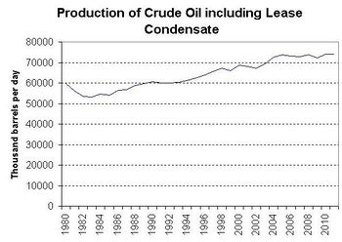
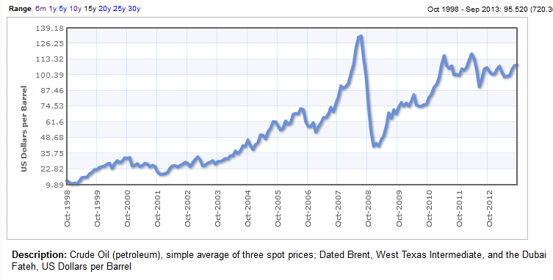
שיא תפוקת הנפט (קונבנציונלי)
תקופה | אחוז גידול שנתי
1985-2005 | 1.3%
2005-2011 | 0.7%
תקופה | שינוי במחיר | שינוי בתפוקה
2000-2005 | 50% | 7%
2005-2008 | 250% | 0.1%
תפוקת הנפט העולמית בשנים 1980-2011 - סוכנות האנרגיה האמריקאית
Notes:
תפוקת הנפט העולמית בשנים 1980-2011 לפי סוכנות האנרגיה האמריקאית
http://www.eia.gov/cfapps/ipdbproject/iedindex3.cfm?tid=5&pid=57&aid=1&cid=ww,&syid=1980&eyid=2012&unit=TBPD

Slide 27
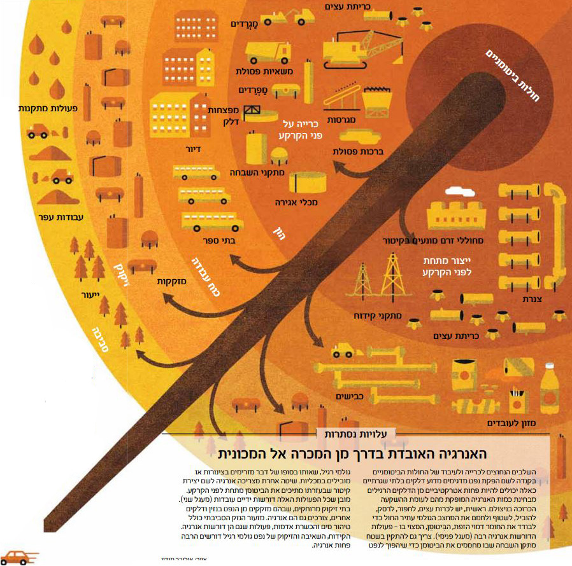
החזר אנרגטי EROI
כמה אנרגיה צריך להשקיע כדי להפיק יחידת אנרגיה?
רוב המקורות ה"חדשים" מסובסדים אנרגטית על ידי ה"ישנים"
Notes:
מקור התמונה - הידען
http://www.hayadan.org.il/the-real-cost-of-fossil-fule-1708138/

Slide 28
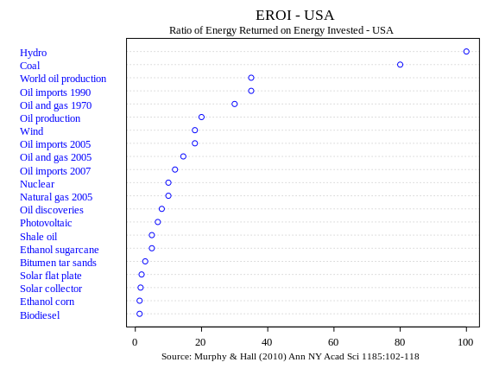
החזר אנרגטי EROI
דלקים "חדשים" מסובסדים אנרגטית על ידי ה"ישנים"
כשהישנים יתייקרו תתייקר ההפקה של החדשים

Slide 29
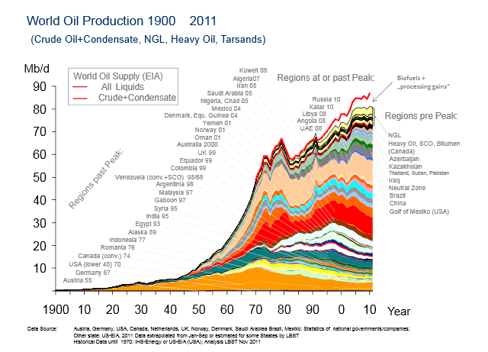
פצלי גז ופצלי נפט
אם קיבלת אנטיביוטיקה זה לא אומר שלא חלית בדלקת ראות
Notes:
תפוקת הנפט העולמית בשנים 1980-2011 לפי סוכנות האנרגיה האמריקאית

Slide 30



פצלי גז ופצלי נפט
החזר אנרגטי נמוך בהרבה
שיא תפוקה מהיר בהרבה (לדוגמה ברוב מאגרי הגז הגדולים בארה"ב)
תעשייה בהפסדים צפי לעליית מחירים
חשש לתרמיות מכירה למאחרים
Notes:
צפי המחירים לגז של סוכנות האנרגיה המרכזית בארה"ב
http://www.eia.gov/forecasts/aeo/MT_naturalgas.cfm#natgas_prices

Slide 31

הפקת מחצבים ואנרגיה
הטכנולוגיה מאפשרת הפקת מחצבים בריכוזים הולכים ויורדים עם השנים
הוזלת המחיר עקב שינויים טכנולוגיים
מצד אחד – יש עוד מקום להתייעלות אנרגטית
מצד שני – יש מקסימום תיאורטי להתייעלות
Mining Industry Energy Bandwith Study, US department of energy, 2007
Notes:
Mining Industry Energy Bandwith Study מחקר של סוכנות האנרגיה של ארצות הברית מבצע הערכה של צריכת האנרגיה וממליץ על אמצעי חסכון אנרגטי בתעשיות הכרייה לפחם, מתכות ומינרלים

Slide 32

ריכוזים הולכים ויורדים - נחושת
Notes:
http://www.minexconsulting.com/publications/Growth%20Factors%20for%20Copper%20SME-MEMS%20March%202010.pdf

Slide 33


זהב – התייקרות אנרגטית
דוגמה לעליה דרמאטית בצריכת האנרגיה בהפקה ולהשפעתה
בחמש החברות הגדולות, התפוקה ירדה ב 27% מאז 2005
צריכת הדיזל לאונקיה גדלה פי 2
Notes:
http://www.financialsense.com/contributors/steve-angelo/energy-factor-to-push-gold-to-new-highs

Slide 34

נתונים על פוספט ואנרגיה?
צריכת אנרגיה לטונה אינה עולה לינארית כאשר הריכוז יורד אלא יש ערך סף מעליו יש עליה דראסטית בעלות האנרגיה.
יש הבדלים ניכרים בנתונים לגבי סוגי חומרים שונים, שיטות הפקה שונות וסוגי טכנולוגיה

Slide 35
החזר אנרגטי EROI
הפקת אנרגיה אינה דומה לזרם מים שיוצא מחבית.
חוסר הומוגניות וקושי גדל והולך להפיק ככל שמתקדמים עם הזמן.
הבעיות מתחילות הרבה לפני ששואבים את חבית הנפט האחרונה
בכל המקורות המתכלים יש ירידה בגלל היבטים פיזיקליים וכלכליים
טכנולוגיה יכולה להאט במקצת את התהליך אבל לא למנוע או להפוך את הכיוון
קצב ירידה איטית של עשרות שנים בנפט, גז ופחם.
קצב ירידה הרבה יותר מהיר בפצלי נפט ופצלי גז

Slide 36


קצב הפקה – מבאר לאיזור
באר בודדת – עם הזמן ירידה בלחץ ועליה בכמות המים
ממוצע של 8 בארות בעלי אורך חיים וקיבולת שונה
פיתוח מהיר יותר של השדה -> קיצור התקופה עד לשיא
מסיבות כלכליות מתחילים להפיק את הבארות והשדות הגדולים והעשירים יותר בתחילה

Slide 37
שיא תפוקת הנפט
שיא הגילוי בשנות ה-60
כל חבית שמוצאים מפיקים 4 חביות
עיקר הנפט החדש – במים עמוקים, ליד הקטבים, קשה יותר לזיקוק =החזר אנרטגי נמוך יותר
Notes:
חיפושים מול גילוי
http://www.umweltbuero.at/feasiblefutures/wp-content/uploads/Progress%20Report%201_Feasible%20Futures_Zittel_final_14032012_WZ.pdf

Slide 38
מכירת חיסול?
מדינת ישראל מייצאת:
  אשלג (20 שנה)
  פוספט (25-35 שנה?)
  גז טבעי (25-29 שנה?)
3 המרכיבים של דשן כימי

